Slide 2
O processo de retomada ao projeto se apresentou trabalhoso uma vez que já havia sido feito todo um planejamento e estudo dos metodos a serem aplicados.
Foram feitos pequenos ajuestes de layout e toda uma reorganização na forma com que os arquivos estavam dispostos.

Slide 3
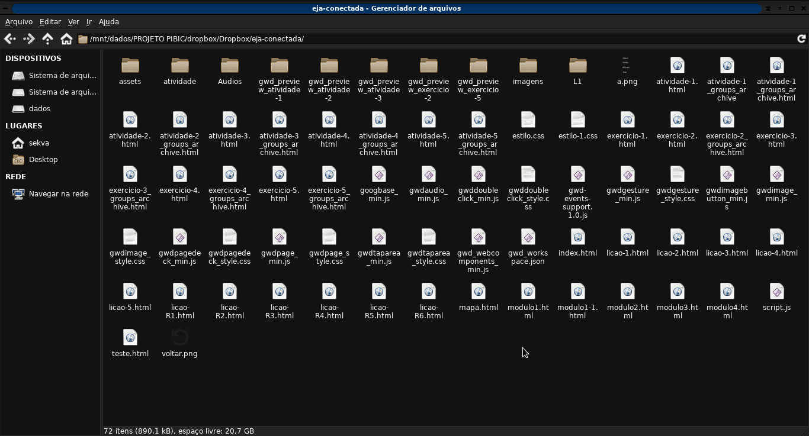
Antiga organização da raiz do projeto

Slide 4
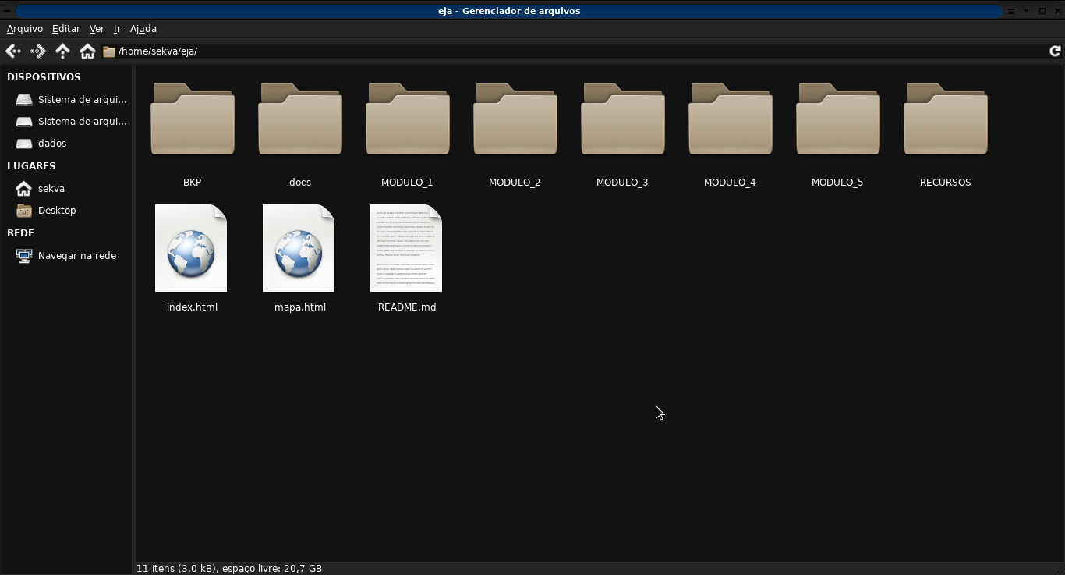
Nova organização da raiz do projeto

Slide 5
Anteriormente, vinha sendo utilizado o Google Web Designer (GWD) para o desenvolvimento das paginas.
Foi gerada de forma automatica uma grande quantidade de arquivos, sendo um bom numero de scripts JS e arquivos HTML enormes.
Gerou dificuldade de manutenção e entendimento.

Slide 6
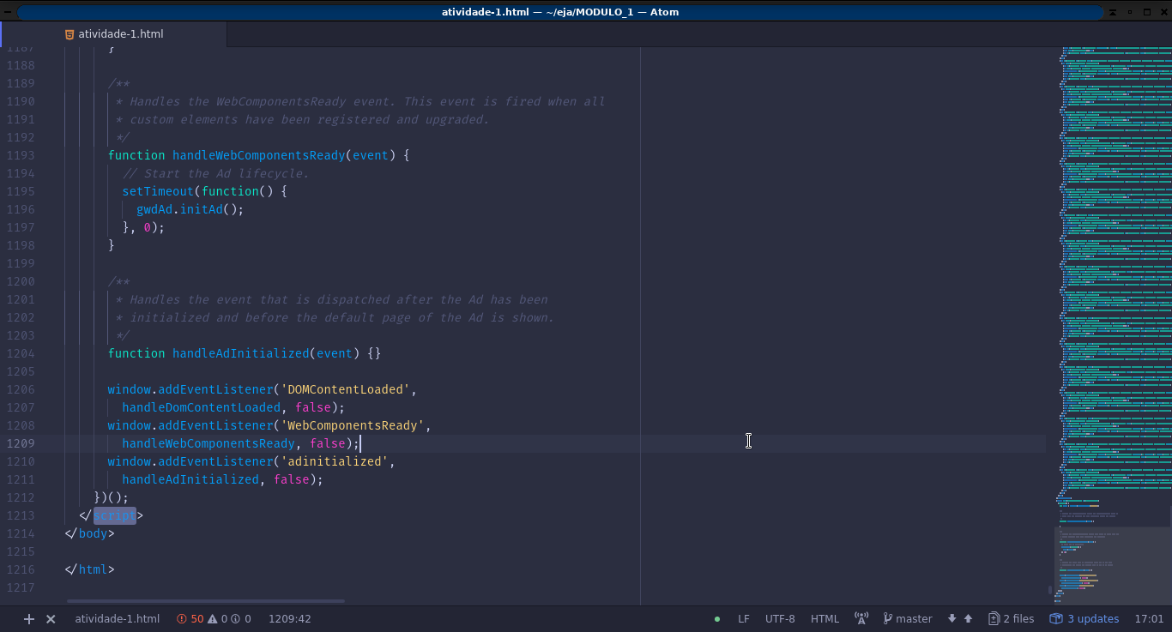

Slide 7
Mudança para a biblioteca P5js.
Torna-se uma aplicação puramente grafica, ao inves de manipular objetos DOM previamente escritos no arquivo HTML, utiliza-se de um único objeto (canvas), e “desenha” dinamicamente sobre ele.
Manutenção facilitada, melhor legibilidade e forma mais dinamica de criação da pagina.

Slide 8
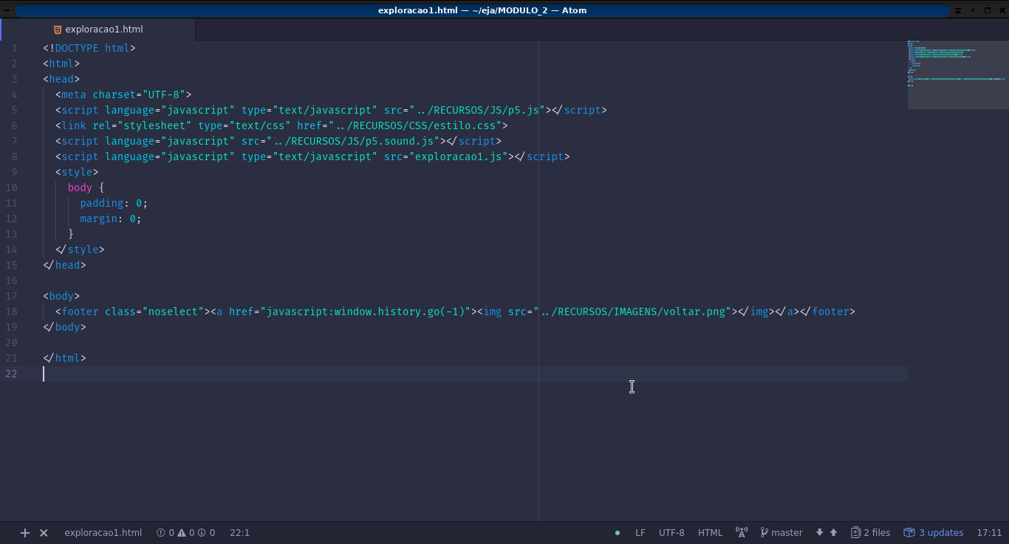

Slide 9
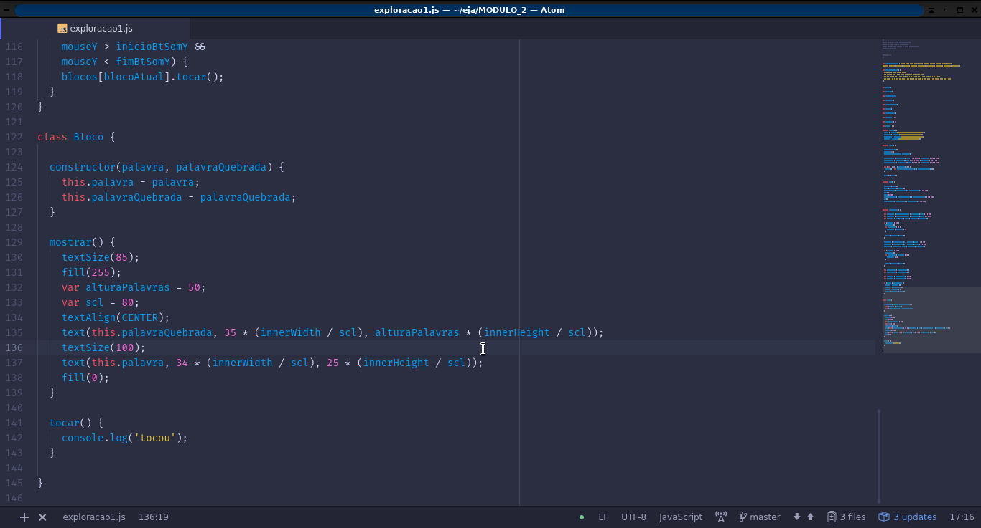

Slide 10
As mudanças de layout foram significativas.
Escolha de um novo tema com destaque para a mudança da cor predominante, anteriormente verde e agora amarela.
Pequenos ajustes finos feito durante uma revisão, como arrendondamento de bordas.

Slide 11
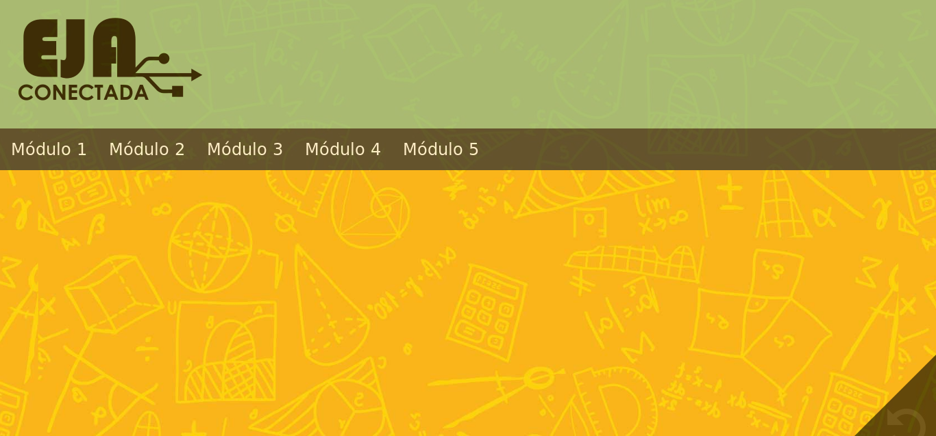

Slide 12
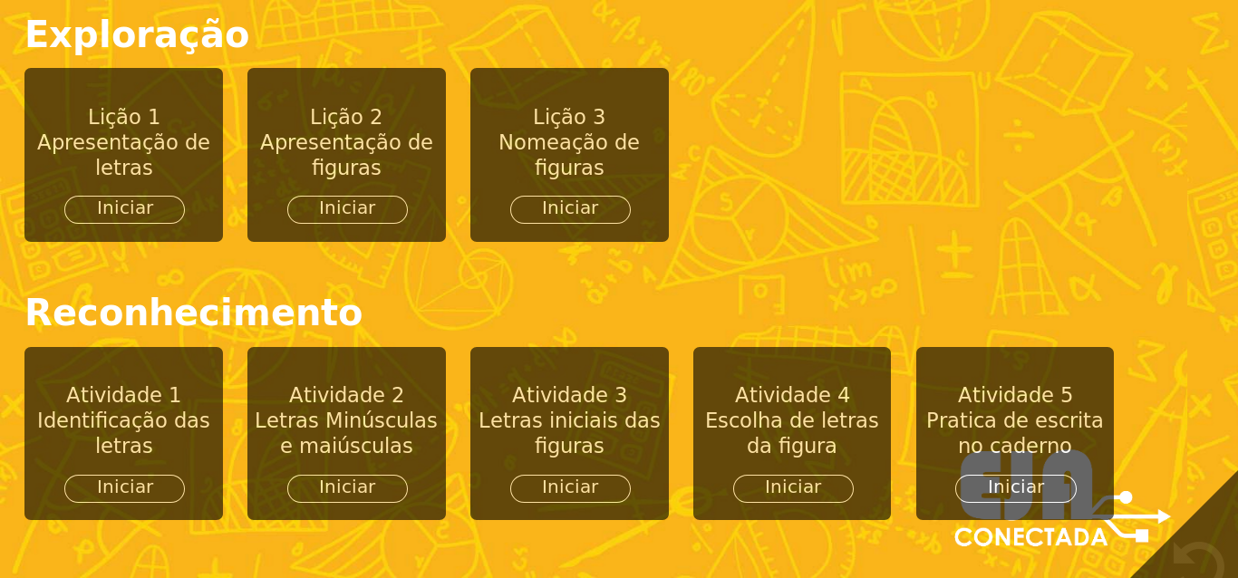

Slide 13
Houveram inclusões feitas no modulo 1.
Quadro de palavras ao lado da aparesentação de cada letra do alfabeto.
Sons de erro nas atividades de reconhecimento.

Slide 14


Slide 15


Slide 16
Como descrito no planejamento do projeto, no modulo 2 temos uma aprensentação de silbabas simples.
Apresenta a palavra e suas silabas na Exploração.
No Reconhecimento os exercicos são focados no reconhecumento das silabas.

Slide 17
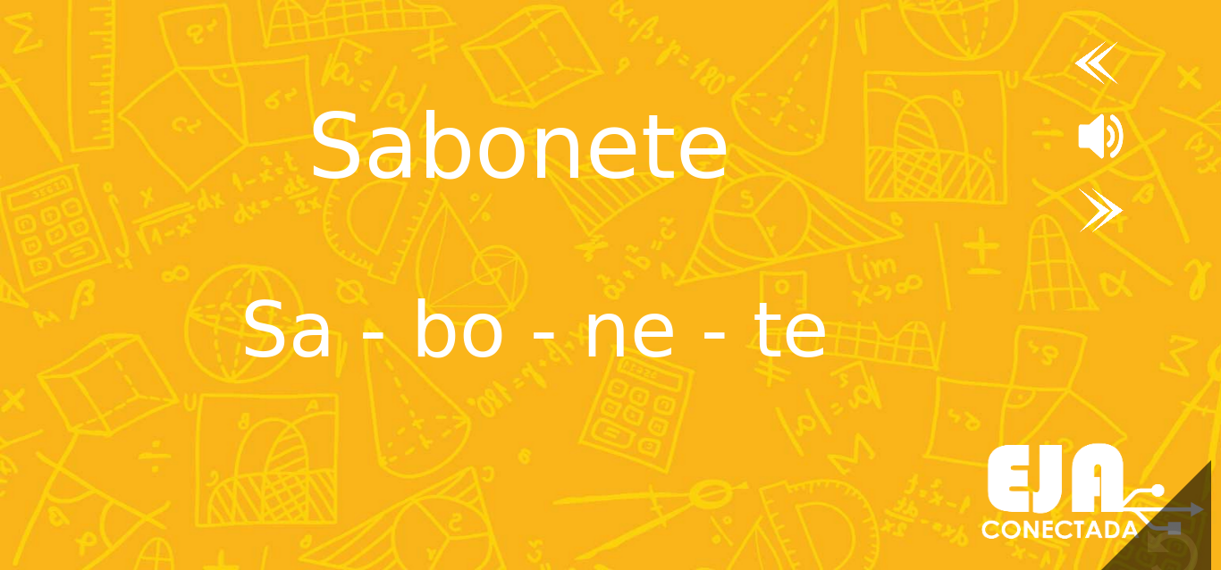

Slide 18


Slide 19
As ferramentas utilizadas se mantiveram quase as mesmas, mas prezando pela simplicidade.
Atom como editor de texto; servidor apache para acesso http ao site; Git para controle de versão; Github como repositorio remoto; Biblioteca P5js para o desenvolvimento.

